Slide 1
临床中药学教学教材

Slide 2
第一讲 中药与中药学
1
中药的含义
2
中药学的含义
3
中药知识的积累和中药学的发展状况

Slide 3
第一讲 中药与中药学
（一、中药的含义）
中医临床使用的传统药物，在古代一直简称为药，或者叫毒药。“中药”一词出现于一百多年前的清代中后期，是在西医药学全面传入我国后，为了与西药相区别，于是将传统的药物称为中药。
目前一般认为：中药是在中医药理论指导下认识和使用的药物。不管是谁使用，不管产自哪个国 家，也不管是天然的或是化学合成的，只要符合这个标准，它就是中药，反之，即使是产自中国的天然药物，也不一定是中药。

Slide 4
第一讲 中药与中药学
（一、中药的含义）
中药材、饮片和中成药这些与中药有关的名词术语
1
2
3
中药材：中药除少数人工制品外，绝大多数来源于天然的植物、动物和矿物。这些刚从自然界收集起来，只是经过产地清洁、干燥等简单处理，没有经过特殊加工炮制，还不能直接用于配方和制剂的中药资源，统称为中药材。
饮片：中药在古代主要是煎煮制成汤剂后饮用，由此出现了“饮片”这一称谓。历来是根据中药材的性质和临床用药的需要，对其进行必要的再次加工处理，使之成为薄片、节段、 块状或颗粒等不同形状，或经过特殊的炮制，可以直接用于制剂，或供药房配方使用。
中成药：中成药是临床用药安全、有效而且适用性又较好的优良处方，可以是经方，可以是古代的验方，也可以是现代的经验方，并考虑方中药物的特性，还结合临床对该处方的要求，如疗效的快慢等，选择适合的剂型，最终制成丸剂、膏剂或现代的片剂、胶囊剂等，以方便贮存、携带和服用，这样的制剂就叫做中成药。

Slide 5
第一讲 中药与中药学
（二、中药学的含义）
中药学是研究和介绍中药基本理论和具体中药的来源、采制、性能、功效及临床应用等知识的一门学科。
随着中药学的发展，尤其与现代科学相结合而进行了学科分化以后，出现了广义的中药学和狭义的中药学。
广义的中药学已经成为与中医学并列的一级学科，一切研究和介绍与中药有关的理论、知识和技术，都属于中药学的范畴，其中包括了专门研究中药基源、鉴定、化学、炮制、制剂、药理及临床、应用等系列二级学科。
狭义的中药学，既是中医学下面的一门二级学科，也是中药学下面的一门二级学科，它是一门以临床安全、有效和合理使用中药为目的，主要研究和介绍中药传统理论及中药性能、临床应用知识的学科。为了与广义的中药学相区别，目前逐渐将狭义的中药学称为临床中药学。

Slide 6
第一讲 中药与中药学
（二、中药学的含义）
这门学科是沟通医学与药学，使中医理、法、方、药成为一个有机整体的桥梁，也是联系中药学各二级学科，使之分别以中药效用为核心开展深入分化研究，并不断综合发展的纽带。

Slide 7
第一讲 中药与中药学
（二、中药学的含义）
什么叫本草？
简单的说，本草就是中药学的古代称谓。换句话说，就是古人把中药学称为本草。本草和中药学可以通用互换，这是已经得到公认的。
由于中药来源于植物居多，所以自古以来人们就习惯把中药称为“本草”。

Slide 8
第一讲 中药与中药学
（三、中药知识的积累和中药学的发展状况）
中药知识来源于我们祖先生活和生产的实践，通过神农尝百草的传说，反映了其来源于实践，而且在实践过程中有着很多艰辛，付出了惨重的代价，每天遇七十毒，这些毒是以身试药后才认识到的通过口尝，慢慢地发现了中药，口尝就意味着实践。发现了“药”以后，这些知识的积累是从零星的、分散的、口耳相传的沿用，逐渐发展为一门比较集中的、系统的、文字记载的学科。
在学习中药学的发展时，主要要求了解每一个历史时期有代表性的本草著作，本草著作的主要学术价值。

Slide 9
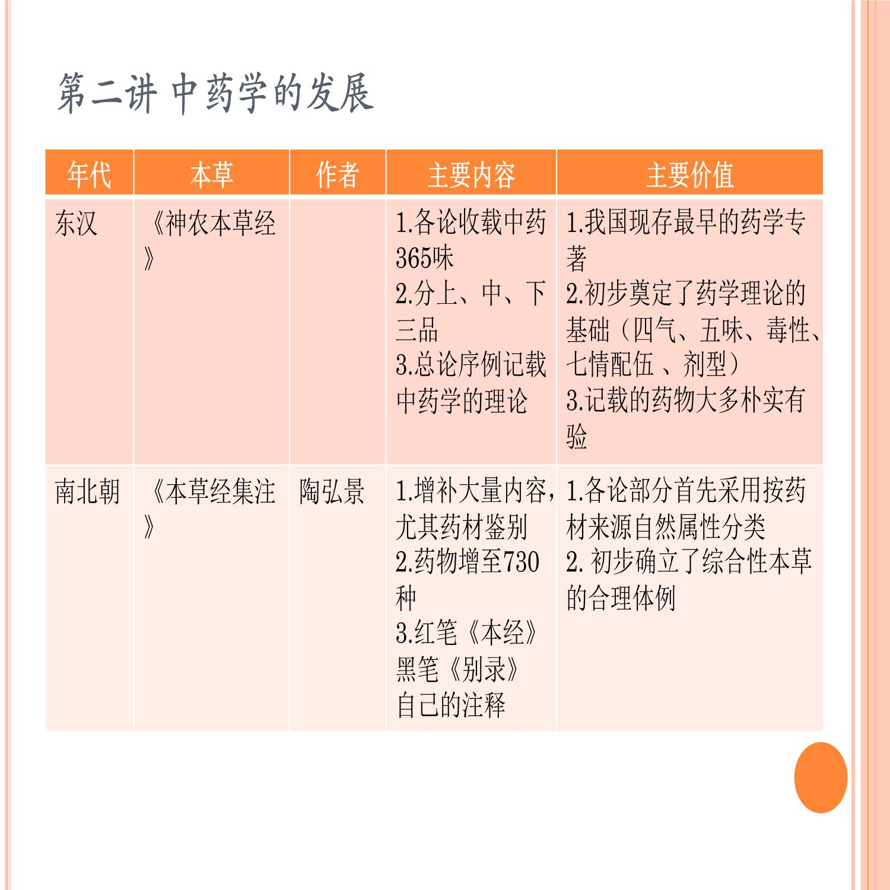

Slide 10
第二讲 中药学的发展
^{年代} | ^{本草} | ^{作者} | ^{主要内容} | ^{主要价值}
^{唐朝} | ^{《新修本草》} | ^{苏敬} | ^{载药844种} | ^{1.我国历史第一部官修本草} ^{2.采取图文对照的方式，开创药学编纂的新特色}
^{宋朝} | ^{《经史证类备急本草》} ^{《证类本草》} | ^{唐慎微} | ^{载药 1700多种，药后附列单方3000多首} | ^{1.文献价值} ^{2. 开创了大量附方的先例}

Slide 11
第二讲 中药学的发展
^{年代} | ^{本草} | ^{作者} | ^{主要内容} | ^{主要价值}
^{明代} | ^{《本草纲目》} | ^{李时珍} | ^{载药1892种，附图 1100多幅，附方11000余首} | 按药物的自然属性和生态条件为分类的基础，分为十六纲六十类，是中古时代最完备的分类系统。相继传到国外，翻译成了多个国家的译本。
^{清代} | ^{《本草纲目拾遗》} | ^{赵学敏} | ^{全书分为10卷，载药921种} | 新增加药物716种，补充了金钱草、鸦胆子等大量疗效确争的民间药。

Slide 12


第二讲 中药学的发展
（秦汉、三国、魏晋南北朝时期）
《神农本草经》，简称《本经》或者《本草经》
文献价值
理论价值
实用价值
“本书是我国现存最早的药学专著”。既然是现存最早的药学专著，不但是研究当时药物情况最珍贵的文献资料，而且因为《神农本草经》的药物下面，还有很多疾病的名称，这些内容对于研究当时医学的情况，也是非常珍贵的历史资料。
“初步奠定了药学理论的基础”。这主要体现在《神农本草经》的序列里面，药物的“采造时月”，就是要求注意采收加工的时间性；药物的“真伪陈新”，就是要注意药物的品种来源是否正确，药品储藏也需要注意保证质量。.
记载的药物“朴实有验，历用不衰”，经过2000年，多数药物的功效主治现在仍沿用它当时的记载，且临床应用依旧非常有效。《临床中药学》，在要学的320味左右的药中，至少一半以上都出在《神农本草经。

Slide 13
第二讲 中药学的发展
（秦汉、三国、魏晋南北朝时期）
《本草经集注》
三国两晋南北朝时期的代表著作，作者陶弘景，不但是医药学家，也是政治家，在佛教、道教方面都有很深的研究。
《本草经集注》收载的药物是在《神农本草经》的基础上，再来一个周天之数，就是730味。在其序列部分，他对《神农本草经》详细加以注释，增加了很多制药、炮制、配方、药材识别方面的内容，使中药学的内容更加翔实，更加丰富。
学术价值
第一点：首创了按药物来源的自然属性分类。
第二点：确立了综合性本草的基本模式。

Slide 14
第二讲 中药学的发展
（隋、唐、两宋和金元时期）
《新修本草》
我国历史上第一部官修本草
开创了本草编写图文对照的先例
由国家组织编修，代表了国家水平。编修《新修本草》最初是由皇帝下的诏书，由当时全国的各个“道”，把当地产的药采集实物标本，然后绘上药图，并附上文字说明，送到京城去，由苏敬等二十多人最后编纂成为《新修本草》，所以整个编纂工作是一个国家行为，是全国都参与而最后形成的，此举在历史上是第一次，所以把它叫做官修本草。《新修本草》也叫《唐本草》，是唐王朝所编修的。
“这种图文对照的方法，开创了世界药学的先例”。
共载药844种
关于《新修本草》在过去的中药教材上面说是世界的第一部药典，但现出版的《临床中药学》又回避了这个问题，为什么呢？

Slide 15
第二讲 中药学的发展
（隋、唐、两宋和金元时期）
《经史证类备急本草》,简称《证类本草》
影响
内容
价值
在宋代，最有影响、最有价值的本草，它吸收了宋代初年那些官修本草成功的经验，又补充了很多新的内容，它又把分别刊行的《嘉佑本草》和《图经本草》合二为一，便于查阅，所以它的影响超过了宋代初年的官修本草。
《证类本草》成书于北宋年间，作者是唐慎微，四川成都人。《证类本草》既有文字，又有药图，有的药下面，还有好几幅图，是不同地方送来的图，这个主要是《本草图经》里面保存下来的900多幅图，具有很高的研究价值，尤其对于药材的考证，是很重要的资料。
第一点，是它的文献价值。“尤其可贵的是，唐氏转引用了大批北宋以前的方药资料，而这些原书以后大都已亡佚，全凭该书摘录而得以流传后世，故具有极高的文献价值。”所以这个《证类本草》最珍贵的就是文献价值。
另一个是我们书上说的“附有单方三千余首，在本草学当中开创了大量附方的先例”。

Slide 16
第二讲 中药学的发展
（明代、清代）
《本草纲目》
在明代，本草书很多，可能有两三百种，但最有价值、最有影响的是《本草纲目》。《本草纲目》作者李时珍，载药是1892种，这1892种药又分为60类，主要是按照自然属性分类，这个分类就比陶弘景先进了很多。《本草纲目》不管从它的规模、体例，都把本草学发展到了一个新的高峰。
学术价值
第一点是，“该书集我国16世纪之前药学成就之大成”。编写《本草纲目》，李时珍参考了800多种古代文献，并进行了加工整理和创新，并且亲自到民间去考察和收集，加上李时珍本人的实践，写书的时间用了27年，以后还修改完善，“稿凡三易”。它主要是总结和创新了本草学，我国16世纪以前的药学成就通过《本草纲目》基本上都反应出来了，这是它的第一大价值。
第二点价值，就是“被国外的学者誉为16世纪中国的百科全书”，因为李时珍在编《本草纲目》的时候，他的定位是“虽命医书，实骸物理”，他实际上是把它作为一本百科全书来完成的，其他学科很多知识都被收录在里面了，所以它的成就不仅仅在医药方面，在其他自然学科，以及在语言、文字、训诂这些方面都有很高的造诣，都有突出的贡献。

Slide 17
第二讲 中药学的发展 （明代、清代、民国）
《本草纲目拾遗》
清代没有一部像样的官修本草，在民间也没有出现大型的本草。相对来讲这一时期的综合性本草就是《本草纲目拾遗》，该书其实小型本草，就只有那么三四十万字，而且体例也不是很规范，翻阅不是很方便。
《本草纲目拾遗》的作者是赵学敏，最大的学术价值从名字就知道了，对《本草纲目》作了重要的订正和补充。前面谈了《本草纲目》，虽然把本草学发展到了一个很高的高峰，但是个人总会千虑一失，也有一些失误的地方。比如《本草纲目》里面认为铅粉是没有毒的，马钱子也是没有毒的，实际上，铅粉、马钱子都是毒性很大的药物。《本草纲目拾遗》就予以纠正，指出铅粉有毒，而且说明了中毒的表现和解救方法。像这样对《本草纲目》进行增补和订正的，在《本草纲目拾遗》里面有三四十条，这都是一些很珍贵的资料。
在民国时期，一是中药现代化的起步，另外，比较规范的中药正规教材也开始出现。比较重要的是由陈存仁主编、1935年出版的《中国药学大词典》。

Slide 18
第二讲 中药学的发展
（中华人民共和国成立后）
中华人民共和国成立以后，中药专著数以千计。我们需要了解《中华人民共和国药典》，这是国家的法典，今后不管是从事临床、科研、生产或者销售工作，凡是《中华人民共和国药典》有的药，必须以《中华人民共和国药典》中的名称作为正名，必须遵守，因为它具有法律的约束力。比如说过去有一个中药叫刺蒺藜，历来都以其作为正名，现在《中华人民共和国药典》把刺字删掉了，所以我们这个教材也相应地改变了。过去的白豆蔻，现在《中华人民共和国药典》叫豆蔻，今后写处方的时候也注意不要写“白”字，不必管它这个改变是不是有道理，作为一个国家的法典，一旦定下来，我们要遵照执行。
中药大型的参考书，一个是20世纪70年代江苏新医学院编的《中药大词典》，它收集了很多中药文献和现代资料，对于中药学的研究提供了很多的方便。在这个基础上，近年又出版了《中华本草》，它是在《中药大词典》的基础上，增加了总论部分的内容，《中药大词典》里面没有基本理论。《中药大词典》载药是5757种，《中华本草》是8000多种药，内容更加丰富，对于我们查阅中药资料十分方便。

Slide 19
第三讲 中药的功效
1.
功效的含义
2.
功效的分类

Slide 20
第三讲 中药的功效
功效的含义
中药的功效是在中医药理论指导下，对于药物治疗和保健作用的高度概括，是药物对于人体医疗作用在中医学范畴内的特殊表达形式。简单地说，功效就是中药对人体的治疗和保健作用。
第一，我们现在认识的中药功效，是在传统的给药途径下认识的。传统的给药途径主要是汤剂口服，或药物的局部使用，是在这样的情况下总结出来的功效。如果把中药改为其他给药途径，比如改成注射剂，它还有没有原来的功效？它和原来的功效是不是一样？现在中药有了新的剂型，这种新的剂型在古代是没有的，可能会具有一些新的功效。我们研究中药，尤其是现代剂型发展以后，新的给药途径导致功效和原来的不一定相同，这是需要注意的。

Slide 21
第三讲 中药的功效
功效的含义
第二，中药的功效，是直接的治疗作用或者保健作用，不能把间接的作用当做独立的功效，现在很多中医药文献当中，把一些间接的作用列为功效。清代的一个本草学家叫黄宫绣，他在《本草求真》里面就对此提出了批评，这是“隔二隔三，以为附会”。隔二隔三就是把间接效果牵强附会地作为一种功效，比较典型的如我们的教科书上厚朴这味药，其功效是行气、燥湿、去积、平喘，其中的去积就不是一个直接作用，它就不应该是一个独立的功效。
第三，功效是单味药的作用，而不是复方的。复方的作用与单味药是有区别的。

Slide 22
第三讲 中药的功效
功效的分类
按照主治病症的病因病机分，中药的功效有祛邪、扶正和调理脏腑功能三类；如按照药政管理分，功效有治疗功效和保健功效两类 。
建立于阴阳学说基础上的中医临床医学，都是针对“阴阳失调“的病理状态而论治的。人体”阴平阳秘“的生理功能正常，使用有偏性的中药，反而会引起阴阳的偏盛偏衰。基于这种理论用药并从中总结出来的功效，当然应该属于“治疗”功效，因而中药的治疗功效历来占绝大多数。
中医学的病因学说认为，人生病不外乎是邪气外犯，正气内虚，引起生理性失调，故中药治疗功效相应的基本作用应是祛邪、扶正，调理脏腑功能，以纠正人体阴阳偏盛偏衰的病理现象，使之在最大程度上恢复到原有相对平衡的正常状态。

Slide 23

第三讲 中药的功效
功效的分类
1.对证的治疗功效
2.对病的治疗功效
3.对症的治疗功效

Slide 24
第三讲 中药的功效
功效的分类
1.对证的治疗功效
“证”是中医学的特有概念，是对疾病所处一定阶段的病因、病性、病位等作出的综合性概括，是对患者就诊时病情本质作出的判断。对证功效是针对中医所特有的“证”发挥治疗作用的功效。由于对证功效与证紧密相联系，中医辨证施治中才使理法方药成为一个有机的整体。
辨证论治是中医学的显著特征，通过这种医疗实践而产生的中药对证治疗功效，不但最为主要，而且为数最多，在各类功效中居主导地位，也是临床中药学研究和介绍的重点。
对证治疗功效既是各药性能产生的基础，又是临床用药的主要依据。对证功效是性能理论与临床应用联系的肯綮，同时又具有直接的临床用药实践指导意义，不但理论价值重大，而且还是学好临床中药学的关键。

Slide 25
第三讲 中药的功效
功效的分类
2.对病的治疗功效
对症治疗功效
“病”是对某种特定疾病全过程的特点与规律所作出的概括，代表着该病种的基本矛盾。对病功效就是针对中医的“病”发挥治疗作用的功效。
任何一种疾病，在其病变的发生和发展过程中，其证候和症状虽然可以千变万化，但总有其基本矛盾贯穿于疾病的始终，只要能抓住这一基本矛盾，予以有针对性的药物进行对病治疗，皆可收到较好的疗效。

Slide 26
第三讲 中药的功效
功效的分类
3.对症的治疗功效
除对证和对病的功效外，在中药治疗功效中还存在着一类能消除或缓解患者某一自觉症状或临床体征的“对症治疗功效“。这一作用，无论是从医药文献的记录、临床应用的实例，还是现代药理研究，均可得到肯定。如麻黄之平喘，生姜之止呕，延胡索之止痛，三七之止血，皆属”对症“之功效。认识这些功效，同样具有重要的临床意义。但在一些特殊情况下需要“急则治标”，则暂时又应以对症治疗功效的中药为主。可见，对症治疗功效无论在中药功效构成上，还是治疗理论及临床应用上均有其存在的价值，应当加以重视。

Slide 27
第四讲 中药的性能
（一、概述、四气）
第一，中药基本作用。中药对人体有益的治疗作用称为功效，功效是中药作用的重要组成部分。因为中药有很多方面作用，有医疗作用，也有非医疗作用；而医疗作用又包括医疗、保健及毒、副作用。中药的功效可以针对相应的证候、疾病或症状发挥治疗效果。
第二，性能的内容。性能的内容主要有四气、五味、升降沉浮、归经和有毒无毒或者称为毒性。但这仅仅是主要的，还有次要的，次要的性能更多，而且有的在指导临床用药的时候意义还非常重要。譬如补泻、润燥。润燥在指导认识中药或使用中药时，是很常用的一种性能，但没把它放在主要性能里面，所以，中药性能的内容是非常丰富的，但历来只重点强调了这五个方面。
第三，讲性能的含义。古人认为药能以偏纠偏，性能就是药物能治病的这些偏性。当人体阴阳失调的时候，阴阳产生了偏盛偏衰，可用药物的偏性把它纠正过来，恢复到原来正常的相对平衡的状态，因此各种药物都存在偏性。

Slide 28
第四讲 中药的性能
（一、概述、四气）
目前认为，性能是用来概括药物作用的性质或特征的，是从不同角度对作用，但主要是对功效的一种提炼，因为毒性只是性能，而不是功效。这是重要药理的基本内容，是解释药物为什么能发挥这种功效，为什么能够起到这种治疗作用的基本内容，这种基本理论也就是中药的药理。
中药的四气、五味、毒性这些内容，是从《神农本草经》就开始总结的，但是这样的理论应该叫什么名称，古代一直没有统一，没有人来命名。一直到20世纪50年代，中医药的高等教育开始起步，要编中药学的教材，从那时开始，就把中药的四气、五味、归经、升降沉浮、毒性这些内容归在一起，用了一个特殊的术语来概括，就叫性能。经过了半个多世纪，已经约定俗成，一提到性能，大家都知道主要是这五个方面的内容。

Slide 29
第四讲 中药的性能
（一、概述、四气）
四气的含义：四气是用以反映药物作用对人体寒热或阴阳变化的影响。为什么要说影响阴阳呢？因为阴阳的变化最终都会反映为寒热变化。阴胜则寒，阳胜则热。四气是药物的寒热温凉四种药性，所以又叫做四性。
四气之外还有平性：有的药物对人体的寒热变化基本没影响，有寒热的人用了没有明显反应，正常人用了影响也不明显，因寒热偏性不显著，故称其为平性。有人说平性是作用较缓和，这种说法是值得商榷的。作用缓和与平性没有直接关系，例如：水蛭、三棱，是作用很强的活血化瘀药，但它们都是平性的。

Slide 30
第四讲 中药的性能
（一、概述、四气）
此外，人们在寒热温凉的基础上，又加入了大热、大寒等不同层次的区分。其实四气就是寒热两分，温和热、寒和凉只是程度上的差别，分级越多越难认定。如果用阴阳区分，温热属于阳、寒凉属于阴。这就是四气最基本的内容。
中药的四气是如何确定的呢？药物的寒热温凉是从药物作用于机体所发生的反应概括出来的，能够减轻或消除热证的药物一般属于寒凉性；反之，减轻或消除寒症的药物一般属于温热性。
学习药物寒热温凉有什么意义? 《黄帝内经》所说的“寒者热之，热者寒之“是中医用药的基本原则。临床上首先要辨出证候的寒热，然后选择相应的药物来治疗。区分中药四气后，对”寒者热之，热者寒之“才能提供药物依据。

Slide 31
第四讲 中药的性能
（二、五味）
五味最早是通过口尝认识的，药物通过口服，已进入口腔，味觉器官就会感受到它的真实滋味，最初产生了一个错觉，认为相同的味具有相同的作用。譬如说酸的药物肯定有收敛作用；甜味的药物肯定有补虚的作用，当时的认识完全是一种简单的对应关系。后来由于药物品种增多、药物作用范围不断扩大，渐渐发现不是这样一回事。有的药物有甜味但是不一定能补虚，有的能补虚的药物不一定有甜味；有的味酸药物不一定能收敛，能收敛的药物又不一定都是酸的，出现了矛盾，不统一了。后来在本草学中，有的重视真实滋味，譬如山楂本身很酸，但是山楂没有酸味性能的作用特征，它不能收敛，它是活血化瘀药、帮助消化的药。因为强调山楂的真实滋味，所以我们书上的山楂是酸味药，它是一种性状的味，是它的物理特征，这不是性能，与它的作用没有关系。
绝大多数药物的性状、性能的味是统一的；少部分的药物，如山楂有酸味而没有相应的作用特征，它仅仅代表真实滋味，属于性状的味，与性能没有关系；有一部分的药，如赭石，它有这样的作用特征，没有这样的真实滋味，加上了这个味，这是属于性能的味，与真实滋味无关。

Slide 32
第四讲 中药的性能
（二、五味）
1.辛
辛能行、能散
（1）“辛能散、能行”作为一种性能，可代表药物有发散和行气、活血的作用特征，所以，凡是功效中具有解表及行气、活血的药物，其药味中都可以定一个辛味。但是，不能反过来讲真实滋味为辛味的药物，认为都能发散或行气、活血。辛作为一个真实滋味，一是指芳香、辛香，我们用鼻能闻出的；另外，口尝的辛是辣，如辣椒、胡椒、生姜等的味道。不能认为辛香、辛辣的药物，都能发散或行气、活血。
（2）辛能散、能行，除了行气、活血、解表以外，有的药物如化湿药、温里药、开窍药、祛风湿药等，都有能散能行的作用特征，所以这些药物一般也都有辛味。所以辛能散能行不能局限在行气、活血、解表，化湿、温里、开窍、祛风湿一般也都是辛味的。

Slide 33
第四讲 中药的性能
（二、五味）
1.辛
辛能行、能散
（3）《本草备要》等书中，除了辛能散、能行，还谈到“辛能润”，这是《黄帝内经》提出来的：以辛润之。辛能润不是辛味的直接作用特征，它是间接的收效。用辛味的药来行气活血，行气活血的结果就间接收到了滋润皮肤的效果，所以辛润是一种间接的效果，在现代的五味理论中，没有保留的必要。
(4)辛能行、能散只是作用的特征，它不是具体的功效，有的书上说这部分内容是药物的作用，值得商榷。因为这里的作用就是功效，功效和性能是不同层次的理论，性能主要是反映功效特征的，二者不能相混，其他的味和其他的性能也都如此。

Slide 34
第四讲 中药的性能
（二、五味）
2.甘
甘能补、能缓、能和
（1）有补益、缓急、和中的作用特征，也就是“甘能补、能缓、能和”。所以一般的补虚药，不管它有没有甜味，都可以定为甘味。补虚，包括了补气、补阳、补阴、补血；另外健脾、生津、润燥，包括润大肠，都属于补虚的范畴，见到了有这些功效的药，都可以加上甘味。
（2）甘能缓，主要是缓急止痛，根据中医学的理论，我们为什么会出现疼痛，最主要的是不通则痛，什么不通？气血不通，譬如说瘀血阻滞、气机凝滞，或者寒凝血瘀等，因为通则不痛，所以就要通，通则不痛。另外还有一类疼痛，它不是不通，是人的筋脉、肌肉、脏器处于一种挛急的状态，或者又称为拘急，这种状态也会痛，这样的痛就不能用通的方法来治疗，就要用缓急止痛的方法治疗。甘草等甜味药就能治疗这种疼痛，其相应的作用就称为缓急止痛。

Slide 35
第四讲 中药的性能
（二、五味）
2.甘
甘能补、能缓、能和
（3）甘能和，我们书上说的是和中。中焦不调和更多的是由于饮食积滞，那么通过帮助消化，中焦就会调和。所以今后讲的消食药，一般都有甘味，反映消食和中。前面提过甘能和毒，甘味的甘草、大枣可降低药物的毒副性。另外，甘还能和味，调和滋味。开中药处方有时会加点甘草，其中一个目的就是为了和味，让药不会那么苦。甘草含有一种甘草甜素，如果把它分离出来，它的甜度是白糖的500倍，所以它能和味。可见甘能和的含义是非常广的。
甘能补、能缓、能和当中，甘能补是主要的，因为能缓、能和的药，绝大多数都是补虚药，主要是指甘草、大枣、蜂蜜、饴糖。

Slide 36
第四讲 中药的性能
（二、五味）
3.酸与涩
收敛、固涩
1
2
3
4
“酸能收”指的是收敛，收敛的本意就是把分散的东西集中起来，收敛就是增强机体的约束力，约束气血津液，不要让气血津液随意地散失。
涩是不流利、不流畅。机体向外的通道不流畅、不滑利了，津液也就不容易跑掉，所以固涩和收敛是相似的，因此收敛、固涩常常并提。
能够收敛固涩的药都可以加上酸味，它的范围很广，今后我们讲的收敛固涩药有减少出汗、减轻腹泻、减轻出血、减轻气喘，减少小便等作用。
涩味和酸味一样，也是能收能涩。其实酸味和涩味口感是不一样的。但是两者代表的作用特点是一样的。不同的是，在中药理论中，酸能够生津，而涩味没有。

Slide 37
第四讲 中药的性能
（二、五味）
4.苦
能泄、能燥、能坚
1
2
3
4
清泄，就是清热泻火，或者说就是清泄热邪，所以一般的清热药，如果作为一种性能来表示它的作用特征，都可以写上苦味。
降泄，包括降肺气，肺是主肃降的，肺不肃降就是指肺气上逆，出现咳嗽、气喘，那么能降肺气就是能止咳、平喘。另外就是降胃气，主要就表现在止呕。
通泄，主要是通泄大便，攻下大便的药，一般都有苦味，用苦味来表示它们在泄方面的作用特征。
苦能燥，燥指的是燥湿，在中药里，凡是功效有燥湿，一般就有苦味。有的是温性，就叫苦温燥湿；有的是寒性，叫苦寒燥湿，也叫清热燥湿。

Slide 38
第四讲 中药的性能
（二、五味）
5.咸
能软、能下
1
坚与结指的是人体内出现了坚硬的结块，体内为什么会出现坚硬的结块？按照中医的理论，主要的原因第一是淤血，或者是气滞血瘀；第二是痰，痰可凝聚成坚硬的痰核、痰块。所以凡是体内有坚硬的结块，一般都归于痰或淤，或者是痰瘀互结引起的。

Slide 39
第四讲 中药的性能
（二、五味）
5.咸
能软、能下
2
咸能下是为了谁而设？为了芒硝。泻下药当中有个芒硝，芒硝用口尝时味道是跟盐一样的，它的化学成分是硫酸钠，我们吃的是氯化钠，味道一样是咸的。芒硝的泻下很强，它是一种特殊的泻下作用，现在西药里对芒硝的泻下作用也是一个特殊的理论。所以咸能够泻下，更加局限，就为芒硝而有这个理论，所以适用的面更加狭窄。

Slide 40
第四讲 中药的性能
（二、五味）
6.淡
能渗、能利
淡能渗湿、利尿，也就是“淡能渗、能利”。渗湿和利水其实是相似的。那么湿和水有什么区别？分散的、无形的一般就称为湿，譬如我们说空气很潮湿，是看不见的。地上有积水，是看得见的。在中医学里面也是这样，散漫无形的称为湿，有形可见的称为水，即“湿为水之渐，水为湿之积”，湿集中了就是水，水分散了就是湿，为同一种邪气，所以常常水湿并提。渗湿就是让分散的水气慢慢地集中，再逐渐渗入膀胱，最后通过利尿排出体外。

Slide 41
第四讲 中药的性能
（二、五味）
五味的意义
五味的临床指导价值，随着功效的完善，越来越低了。因为在古代药物功效不完善，当时用药就要靠味来把握。如《神农本草经》里面能够治疗咳逆上气的药，有三十多种，古人只知道这些药能治疗咳嗽气喘，怎么来用？他就用辛味药来治疗外感咳嗽，用甘味药来治疗肺气虚，用苦味药治疗肺气上逆，用酸味药治疗肺气不敛。但是随着功效的完善，譬如说麻黄是宣肺止咳平喘、杏仁是苦降肺气止咳平喘、人参是补气止咳平喘，麦冬是补肺阴来治疗咳嗽气喘，那么通过功效就更加准确了，所以五味的意义就不大了。但是五味又不能取消，因为它是古老的理论，牵一发而动全身，所以就保持现状。对五味应该正确看待，它能够指导临床，但是比古代降低了。

Slide 42

第四讲 中药的性能
（三、升降沉浮）
升降沉浮是用以反映药物作用的趋势。
是和人体的病势趋向相对而言的，所以药物就产生了作用趋势。因为病症一般都有病势趋势，感冒的病势趋势，它的趋势是由内向外的，那么治疗感冒的药的作用趋势就是使人体内使邪向外而出。病势趋势是由外向内，那么药物的作用趋势就是由内向外。因此，药物的作用趋势是和病势趋势相对而言的。

Slide 43
第四讲 中药的性能
（三、升降沉浮）
确定：从理论上来讲，应从患者服药后，他的病势趋向改变当中来加以认识。但我们学习的时候，不可能让患者来吃这些药，然后再看它的作用趋向。
临床意义：升降沉浮这种性能，可以纠正机体功能的失调，使之恢复正常，或因势利导，有助于祛邪外出。一般对于实证，有邪气的，就是因势利导；对于功能失调的，属于虚证的，就是让它恢复正常功能。
影响因素：目前的中药学，强调的影响因素主要是两点：一是通过配伍；而是通过炮制。

Slide 44
第四讲 中药的性能
（三、升降沉浮）
李时珍说：“升降在物，尢在人也”。意思是药物的升降沉浮趋向，是药物本身具有的、客观存在的，但是我们通过人为办法，可以调控或改变，主要就指配伍和炮制。
配伍的影响 就是说一个沉降的药物，如果和大量升浮的药物一起使用时，它的沉降就会受到制约，不一定会表现出来，整个方的作用是升浮的，这就是通过配伍来控制药物的升降沉浮。
炮制的影响
有的药沉降药的沉降性质不那么强了。如大黄，生用时泻下作用很强，如果用酒来制，它沉降的作用就被制约了，就成了活血化瘀药。有的通过炮制，升降沉浮的趋向完全改变了，如荆芥生用时是解表药，解表是升浮的，如果把荆芥炒炭，它就成了止血药，是收敛的，变成了沉降，完全改变了作用趋向。
影响因素

Slide 45
第四讲 中药的性能
（三、归经）
归经的概述
归经是用以反应中药功效对于人体作用部位的一种性能。归经的归，是指药物作用的归属，讲这个药在机体什么地方显现临床疗效。归属不是药物本身，也不完全是有效成分到达的地方，而是药物的疗效、药物的作用显现的地方。经，是人体的具体部位，这个部位和古代的人体解剖有密切的关系，与解剖学上的真实部位有相关性，但它又是建立在中医学脏象学说、经络学说理论基础上，往往又不是解剖学上的真实部位，而主要是中医学的脏腑或者经络。
归经的形成，主要是为了临床上用药的需要。临床上发现有很多药的功效和其他性能是相同的，但是发挥疗效的部位不一样，譬如有人上火以后就要清热，用了清热药，效果有的好，有的不好，主要是没有掌握所用药物的最佳清热部位。

Slide 46
第四讲 中药的性能
（三、归经）
含义
确定
临床意义
对于现在每一味药后面的归经是怎么产生的这个问题，只要掌握一句话：“归经是以脏腑经络理论为基础，以所治具体证候而确定的。”
主要是丰富了或者而进一步完善了中药的性能理论，增强了临床用药的准确性。尤其对于性味、升降沉浮的性能完全相同，功效也完全相同的药物，能增强准确性。
归经是指药物作用对人体部位的选择性。

Slide 47
第四讲 中药的性能
（三、归经）
归经理论的局限性：任何一个学科都要不断发展，只有正确认识自己的不足，这个学科才能进步。与前面的性能比较，归经理论相对来说局限性比较小，它也有分歧。不同的时代，或者同一时代不同的作者，对于同一个药物，归经的内容可能不一样。病证定位方法不一样，就会造成差异，这是最常见的。

Slide 48
第四讲 中药的性能
（引经与药引）
引经药
引经药的作用就是引经。引经是建立在归经基础上的，归经是对单味药而言的，引经是针对配伍而言的，这是主要区别。羌活归太阳经，这是羌活单味药的最佳作用部位，从经络辨证的角度来说，是太阳膀胱经。而引经呢，是羌活与另外一个药物配伍用，另外一个药物可能对膀胱经不是很典型，但是和羌活合用以后，它也主要归膀胱了，羌活对于另外这种配伍的药来说，就起一个引经的作用，羌活就是被配伍的那个药的引经药。

Slide 49
第四讲 中药的性能
（引经与药引）
药引
宋代主要使用中成药，成药最大的缺点就是很难个体化给药。要因人辨证施治。使用成药，就没有办法随症加减，加还是有办法加的，基于这种用药的实践，就出现了药引子。
宋代以后，又以汤剂为主。明清以来，药引子发生了变化。这个时候医生开的处方中有的药在药店没有，而患者又很容易找到，这些自己添加的药，叫做药引子。在今天应该说这个药引子双重意义都有。

Slide 50
第四讲 中药的性能
（四、有毒与无毒）
1.含义 毒药有广义和狭义之分。
广义的毒药，泛指一切药物，就是药物的代称。古人常将毒性与偏性联系在一起，凡是药物都有偏性，所以都有毒性。《周礼·医师章》中说，“医师聚毒药以共医事”。是说当时医生还有收集或储藏药物的职责。在古代很多文献当中，就把中药叫做毒药，所以《药治通义》说“毒药是概括药饵之词”。这个观点有它的合理性。因为毒性作为中药的一种性能，本身就具有普遍性。现代的《普通毒理学导论》里面有这样的一句话：“一般的药物，对于健康的人体，或者非适应的人体，都具有毒性，从这一点来说，药物都具有毒性的特征。”

Slide 51
第四讲 中药的性能
（四、有毒与无毒）
狭义的毒药，就是安全性不高，容易对人体脏腑器官或功能造成伤害的药物。《神农本草经》把药物分成上中下三品，上品是无毒的，中品可能有毒可能无毒，下品一般是有毒的，这是狭义的毒药。中药书上要学三百来味药，其中有几十味药，明确写了有毒、有大毒、有小毒，这也是狭义的毒。

Slide 52
第四讲 中药的性能
（四、有毒与无毒）
两种观点，互有利弊。如果强调广义的毒药或者毒性，对于使用药物的安全是有积极意义的，对于避免盲目的用药、过多的用药，有一种警示的作用；但是它的不足在什么地方呢？药物之间的安全性差异是不一样的，对于狭义的毒性药和其他药都一样看待，那就容易导致使用狭义的毒药出安全问题。
如果过分强调狭义的毒药，对狭义的毒药应用非常小心谨慎，就避免了这些药物的不安全性；但是对于没有标明毒性的药物，很多人就会盲目地认为是没有毒性的。我们经常听到有人说中药是没有毒性的，那是欺人之谈，没有毒性的药是不存在的。所以这两种观点都有存在的必要。

Slide 53
第四讲 中药的性能
（四、有毒与无毒）
毒药对于人体的伤害性就叫毒性，这种毒性对人体造成的伤害就叫中毒。短时间之内，由于药物的量太大，很快出现毒性反应者，就叫急性中毒；少量长时间地服用，慢慢引起的伤害，就叫做慢性中毒。

Slide 54
第四讲 中药的性能
（四、有毒与无毒）
关键的因素是用量。就是狭义毒性最大的药物，只要控制用量，也不会发生中毒。在中药当中，所谓没有毒性的中药，如果用量过大了，也会中毒。如人参用量过大造成中毒的时有发生。
影响中药毒性的因素
另外是否中毒，与辩证是否正确，也有一定的相关性，如果辩证正确，用药合理，同样的药同样的剂量也不容易中毒。反之，药不对证，同样的剂量也容易中毒。
药物品种的来源不正确，也容易中毒。前几年对中医中药造成很大伤害的关木通事件就是典型的例子。有时药材的品种是对的，但因为质量因素也可能导致出现毒性。

Slide 55


第四讲 中药的性能
（四、有毒与无毒）
怎样正确对待有毒的中药
1.首先，有毒的药存在利用价值。就是毒性极大的砒石，也有治疗急性白血病等多方面的应用价值。为什么还要介绍有毒的药？因为用好了他们会有特殊的疗效。
2.其次，在开处方的时候，始终要“有毒观念，无毒使用”，要注意药物的广义毒性，使用过量了都会有毒，但对于任何患者都要做到无毒用药，一定要确保用药安全。

Slide 56
第四讲 中药的性能
（四、有毒与无毒）
怎样正确对待有毒的中药
3.再者，要防止两种片面性的观点。一是狭义的毒药，胆小甚微，处方量越来越小，把用量降到有效量以下，根本达不到应有的疗效。另外一种观点，对于所谓的无毒药，盲目增加用量，大到一定程度就出问题了。
4.此外，对于文献记载药物的毒性，有待进一步深入研究，重新评估。古代文献记载了不少药物的毒性，这些记载，很多是从急性中毒的反应当中发现的，过去的检测和认识手段有限，对于一些慢性中毒的药物毒性认识不足。

Slide 57
第五讲 影响中药临床效应的因素
1
中药材的品种、产地、采集与贮存
2
中药炮制的目的
3
中药的配伍
4
用药的禁忌与剂量
5
中药的用法

Slide 58
第五讲 影响中药临床效应的因素
（中药材的品种、产地、采集与贮存）
中药包含植物药、动物药、矿物药，所以药材品种的来源、产地、采集和贮存，是影响中药疗效很重要的因素。
中药材的品种
中药的品种是多样的，而命名的方式相对来说非常简单，或者从植物的形态特征，或者从它的生长特点，或者从它的颜色气味，或者从它的功用等某些方面的特点进行命名。

Slide 59
第五讲 影响中药临床效应的因素
（中药材的品种、产地、采集与贮存）
中药材的品种
同物异名:就是因为命名的角度不一样，同一种植物或者动物，在不同的地区，对他有不同的称谓。很常见的一些食品，比如旋花科的番薯，有的叫做红薯，有的叫红苕，有的地方叫地瓜。
同名异物:1、因不同品种的植物，具有某一相同特征，这些不同品种的植物，可能命名是相同的，即同一种名称的药物实际上是源于不同的植物。
2、不同时期药物的来源可能不同。如木通，在清以前用的是木通科的一种藤本植物的茎，现在一般把这种木通叫做白木通；有的地方用的是毛茛科的川木通；也有的地方用的是马兜铃科的关木通。

Slide 60
第五讲 影响中药临床效应的因素
（产地）
中药材主要来源于植物、动物，还有部分矿物，其中本草类植物最多，所以叫做本草。我们都知道植物或者动物，在它们的生长过程中，对生态环境有特殊的要求，某个地方的生态环境，可能只适合某种植物的生长，这种植物可能就在这个地方出产。矿物在形成的时候，它里面主要的化学成分，可能在某一个地方含量特别高，而且杂质或者有害的物质非常少，或者没有。所以，中药材都有明显的地域性，以植物的地域性最为突出。

Slide 61
第五讲 影响中药临床效应的因素
（产地）
所谓地道药材是指具有明显地域性，因其品种优良，生长环境适宜，栽培或养殖及加工的方法合理，生产相对集中，而产量比较大，其质量优于其他产地的药材。
地道药材还因为它的品种可靠，是一个优良的品种，是经过长期栽培或者变化形成的品种，而且该地方的生态环境，适合于这种植物的生长，在当地又有长期栽培或驯养的经验。

Slide 62
第五讲 影响中药临床效应的因素
（中药材的采集）
中药材的采集主要是讲植物药的采集，植物药有一定的生长规律，在其生长周期的某一阶段，它的入药部位可能质量最好，也就是它有效成分的含量最高。我们就要在这个时候及时采收。采收的一般规律。
植物：
全草入药的一般在花前期或者刚刚开花时，也就是在植物生长的全盛时期，最繁茂的时候，质量比较好一些。
叶类药：一般也是在这个时候，和采集全草的时间基本上一样。
花类：是根据需要在开花的时候依次采集，有的花类药材只能用花蕾，已经开放了的花冠，质量就会明显降低，就要在花蕾的时候及时采收。比如说今后要学的凉血止血药槐花，实际上它宜用花蕾，已经开放了的花，质量就会差。

Slide 63
第五讲 影响中药临床效应的因素
（中药材的采集）
果实或者种子类：种子一般要成熟；果实则根据不同的需要，有的要在成熟后采收，有些是接近成熟采收，有的要在幼嫩的时候采收。
根和根茎：它们的采收，一是早春，一是晚秋，就是古人说的：“春宁宜早，秋宁宜晚”。在早春的时候，也就是没有消耗地下部分的养分；秋后它地上部分开始枯萎，也不再消耗它的养分，或者说它的有效成分贮藏在地下，所以这个时候根、根茎或者块根的质量相对就好一些。
树皮：一般是在四到六月，就是春末夏初采收，这时容易剥皮，而且质量也较好。

Slide 64
第五讲 影响中药临床效应的因素
（中药材的采集）
动物：阿胶用的驴皮，冬天皮比较厚，质量比较好；鹿茸一般在春天没有骨质化的时候才能做为鹿茸用，不然就变成了鹿角；桑螵蛸，就是螳螂的卵鞘，应在卵还没孵化成幼虫的时候及时采收。
矿物：采收比较随意，因为它埋藏在地下，质量相对比较固定，不容易变化，所以什么时候采收都可以。

Slide 65
第五讲 影响中药临床效应的因素
（中药材的贮存）
植物或动物类中药都有一定的季节性和地域性，不可能都用新鲜的，所以一般在采收以后都要干燥，都需要一定的储存条件，在储存的过程中，对中药材的质量会有明显的影响。老鼠、昆虫或者微生物的破坏；温度、湿度、光照等，都会影响药材的内在质量。所以在储存中，要避免虫蛀、霉变、变色或走油。
有时候药材的外观没有出现以上变化，但是它的内在质量降低了，对于绝大多数药材来说都会发生这种情况。比如芳香的药材，一般都含有挥发油，储存时间越长，它挥发得越多，它的含量就越少。
有些非芳香药，如含苷类化学成分的药材，一般都同时有能够让这种苷类水解的酶类成分。如果在储存过程当中，空气中的湿度偏大，这些药材就会吸湿，吸湿以后在一定的温度下，酶类都会造成苷类化学成分的水解，使其含量和疗效降低。

Slide 66
第五讲 影响中药临床效应的因素
(中药炮制)
炮制的含义。炮制是中药特有的一种制药方法，就是中药材在制备成各种制剂之前，根据临床用药的目的以及储存、配方或制剂的不同要求，并结合药材的自身特点，进行必要的加工处理，使之尽量满足医疗需要。这些加工处理方法统称为炮制。

Slide 67
第五讲 影响中药临床效应的因素
(中药炮制)
^{炮制的目的} | ^{内容}
^{增强药物的作用，提高临床疗效} | 这是炮制最重要的目的。下面要学很多炮制方法，这些炮制方法几乎都与增强药物作用、提高临床疗效的目的有关。
^{降低或消除药物的毒性或副作用，保证用药安全} | 为了便于记忆，简单地讲就是“减毒”，这里的减毒，还包括消除或降低副作用。
^{改变药物性能功效，使其更加适应病情或扩大应用} | 改变药物性能，除了毒性以外，有时虽然影响归经、作用趋向或药味，但最主要的改变寒热之性。临床使用药物时，经常会有作用对症，而药性不符的情况，就可以通过炮制改变其药性，使之全面符合证情，这就是用药中的“去性存用”。
^{改变药材的某些性状} | 注意这里指的是性状，前面谈的是性能，性能是中药的基本理论，它是描述功效基本特征的，性状是药物与生俱来的物理特征。
^{使药材纯净，保证药材质量和称量准确} | 因为中药材中不管是植物药，动物药甚至矿物药，采收后并不是整个植物、动物或者矿物都可以直接入药，其中有的是非要用部分。
^{矫味} | 有的药很苦，有的很臭，患者难以服用，加一点酒或醋来炒，容易服用一些。

Slide 68
第五讲 影响中药临床效应的因素
(中药的配伍)
^{配伍} | ^{内容}
^{单行} | ^{一般认为，单行就是用单味药治病。}
^{相须} | ^{相须是指性能功效类似的药物配合使用，可增强其原有疗效。}
^{相使} | 使指在性能方面有某种共性的药物配合使用，而以一种药物为主，另一种药物为辅，来提高疗效。
^{相畏} | 相畏是针对有毒的药而言的，一种药物的毒性反应或副作用，能够被另一种药物减轻或是消除的配伍
^{相杀} | ^{相杀就是把相畏倒过来，解毒的药对于有毒的药而言的。}
^{相恶} | 恶就是两种药物配合使用之后，一种药物的作用被另一种药物影响而降低或消失。
^{相反} | ^{相反总的说来就是毒性增加，安全性降低。}

Slide 69
第五讲 影响中药临床效应的因素
(中药的配伍)
如何对待配伍关系
相须和相使是协同增效，医师处方的时候就要充分利用。对于相畏和相杀，它局限在毒副反应比较明显的药物，可以降低毒副反应，要注意利用。相恶和相反，降低的是治疗作用，或者增加了毒副作用，原则上是不能用的。
药物的配伍应用是中医用药的主要形式。药物按一定的法度加以组合，并确定一定的分量比例，制成适当的剂型，即是方剂。方剂是药物配伍的发展，也是药物配伍应用更为普遍，更为高级的形式。

Slide 70
第五讲 影响中药临床效应的因素
(用药的禁忌)
用药禁忌，就是在临床医生开处方的时候，或者患者在服药的时候，不要一起用或者一起吃的。有的书上只介绍了三个方面的禁忌，实际上有四个方面的禁忌。
1
配伍禁忌
2
妊娠禁忌
3
饮食禁忌
4
证候禁忌

Slide 71
第五讲 影响中药临床效应的因素
(用药的禁忌)
配伍禁忌，就是医生处方的时候，同一个处方里面，不能开在一起的药，或者叫配伍禁忌的药。《神农本草经》原则上提出了配伍禁忌为相恶、相反。但是从金元以来，更加强调十九畏和十八反的内容，对于有可能在同一个处方里写出来的药，尤其要注意。因为十九畏、十八反的内容，从古到今是公认的，所以是要求记住的。从事临床医疗工作的医生，要遵照执行。

Slide 72
第五讲 影响中药临床效应的因素
(用药的禁忌)
十九畏
硫磺畏朴硝，水银畏砒霜，狼毒畏密陀僧，密陀僧是碱式碳酸铅，现在很少用。巴豆畏牵牛，丁香畏郁金，川乌、草乌就是乌头畏犀角。
必须注意，十九畏指的是同组两两之间不能同用，组间并不交叉，比如说官桂畏石脂，但官桂与人参、五灵脂、三棱、牙硝……没有配伍禁忌，川乌、草乌和犀角，也是川乌和草乌分别与犀角忌用，川乌、草乌之间也不存在配伍禁忌。
第一要记内容，这个内容里面最容易被忽略的有两种情况，一种情况是双方都没有毒性的，官桂与石脂、人参与五灵脂、丁香与郁金、牙硝与三棱，这四组八味药都是无毒的，所以就很容易被忽略。第二种情况是牵牛子和巴豆都是有毒性的药，但这两个药在同一节，都是峻下逐水药，一般来说在同一节的药，都能够配伍，配伍以后又能够增效，但是这两个药比较特殊，同类的药又不能够同用。
第二要正确理解十九畏的“畏”是配伍禁忌的代名词，不是配伍关系的相畏，二者不能混淆。相畏是有毒药的毒副反应能够被另外的药降低或是消除，不属于配伍禁忌。相畏的配伍总有一方是有毒的，上面四组要双方都没有毒，不存在谁解谁的毒，所以不是相畏。

Slide 73
第五讲 影响中药临床效应的因素
(用药的禁忌)
十八反
第一组是甘草反甘遂、大戟、海藻、芫花。第二组乌头反贝母、瓜蒌、半夏、白蔹、白及。第三组藜芦反人参、沙参、丹参、玄参、细辛、芍药。每一组前面的一味药，分别和后面的药物存在相反的配伍关系。
这三组药当中，最重要的是前面两组。因为甘草是很常用的一个解毒药，很多有毒的药物和甘草同用，毒性都会降低，但是和甘遂、大戟、芫花同用，不但不能降低反应而要增强毒性，所以尤其要注意。第二组后面的瓜蒌、贝母、半夏很常用，乌头也比较常用，也要注意。第三组药中，藜芦毒性很大，不会用它来内服，虽然后面的药比较常用，但是因为藜芦内服的可能性并不存在了，所以处方不会失误。另外，大家在玄参的后面加上苦参，从《神农本草经》开始，苦参和藜芦就是相反的。加上去以后这三组药不是十八味，而是十九种。

Slide 74
第五讲 影响中药临床效应的因素
(用药的禁忌)
妊娠禁忌
妊娠禁忌药一般可分为禁用和慎用两类。禁用的一般是毒性较强的，或是药性比较峻猛的药。对于孕妇原则上是绝对不能用的。慎用的就是通经祛瘀，以及辛热的药，必要时可非常审慎地用。
妊娠期间，用药务必要小心谨慎，确保胎儿和孕妇的安全。一般来说，凡是不利于胎儿在妊娠期间生长发育，以及出生以后生长发育的，对于孕妇有不良影响，对分娩过程有不利影响的，都是属于孕妇禁忌的药。过去很多人学习孕妇禁忌药，产生了误解，把孕妇禁忌药误认为堕胎药，这是不对的。孕妇禁忌药绝不是堕胎药，使用孕妇禁忌药堕胎，既不可靠也不安全。

Slide 75
第五讲 影响中药临床效应的因素
(用药的禁忌)
饮食禁忌
服药时的饮食禁忌，又叫忌口，也叫忌食。在西医学当中其实也有很多忌口，比如说高血压，一般要忌盐，水肿患者要低盐，糖尿病患者不要吃甜食或大量淀粉类的食物等，原则上说，病了以后脾胃功能减弱了，不容易消化的食物都要注意。另外，任何食物，和中药一样，都有性能，这个食物的性能或作用，与患者的病是相宜的，比如说痰热咳嗽，梨能清肺润肺，梨就适合吃；燥热证，胡椒、辣椒就不适合吃。凡与病不相宜者，就应禁忌。

Slide 76
第五讲 影响中药临床效应的因素
(用药的禁忌)
证候禁忌
另外还有一种禁忌，就是证候禁忌。任何一味药，有适合的证，就一定有不适合的证，所以在用药禁忌当中，更重要、更常见的是证候禁忌。譬如说清热药，寒证不能用；温热药，热证不能用；泻下药，便溏腹泻的人不能用；很容易类推。

Slide 77
第五讲 影响中药临床效应的因素
(中药的剂量)
含义
单位
剂量又叫用量，或者叫用药量。书上说：是指每味药的成人一日量。
但还有几个前提：首先这个药，是干燥的。新鲜的一般都要加倍；其次应该是炮制好的饮片；第三，是在汤剂之中的量，这个很重要，若做丸剂或散剂的量是另外一回事，一般要小些。
现在一般都是用公制，用多少克，但是古代用的是传统的衡量单位，就是斤、两、钱、分、厘。1斤500克，500克是16两，所以，1两就是31.25克。现在都是用近似值，1两约等于30克，这是为了称量方便，计价方便。因为中药的用量本身就有一定的伸缩性，所以就取整数，就以1两等于30克，1钱等于3克，1分等于300毫克，以此类推。

Slide 78
第五讲 影响中药临床效应的因素
(决定剂量的依据)
（1）药物方面的依据：首先是毒性的有无，有毒的，要严格地控制在安全范围内，不能超量，而且从小剂量开始，因为有个体差异，所以《神农本草经》用毒药，主张先加起如黍粟，病去即止，不去倍之，不去十之，取之为度。对无毒的药，要考虑质地的轻重，气味厚薄，作用的猛缓等因素。质地轻的，用轻一点；质地重的，偏重一点。
（2）应用方面的依据：应用方面，首先确定这个药是单味还是复方用。如黄芩治疗肺热咳嗽，单用清金散，用量就比较重；如在复方清气化痰丸里面，有很多味清肺热的药，黄芩的用量就应减少。同时要考虑它是主药还是辅药。一般作为君药，用量要偏大，作为辅药的时候用量要偏小。
另外，还要看选用什么剂型，或者什么给药途径。如果作为汤剂，在口服的时候，用量就要大一些；作为丸散剂，百分之百都吞到胃里面了，用量就要小一些。有的成分在汤剂中溶解不好，利用不完全，有的成分可能只利用了百分之三四十。所以丸散剂的量就要小一些，汤剂的量就要大一些。外用的用量也比较大。

Slide 79
第五讲 影响中药临床效应的因素
(中药的剂量)
（3）患者方面的依据：患者的年龄，壮年的时候，可能用量是最大的。老年人的耐受性比较低，容易有不良反应，同一个药，要比壮年人用量少一些。
另外，要考虑性别，在同年龄段，女性患者的用量要低于男性患者，因为男性一般来说体重、身高都比女性大一些，当然也有例外。对女性来说还要考虑到她的特殊生理期。比如在月经期、妊娠期，一般来说用量都比非月经期和妊娠期用量少一些，避免产生不良影响，还要考虑她身体的基本状况。要考虑病患体质、病情、病程。刚刚开始患病，用量可以重一点，尽快解决问题，如果病是慢性病，长期吃药都不容易好，那就不能够急于求成，前人说治疗慢性病，如理乱丝，用药量要小，病患的病程和病情都需要考虑。还要考虑职业特点、生活习惯等。比如，做体力劳动的，他的耐受性就比较大，用药应该要重点。一般白领，耐受性差，用量就要轻一些。
（4）地域和季节气候：即中医所谓的因地制宜、因时制宜。炎热季节和炎热地区，用寒凉药一般要偏重；用温热药，该用的也要轻。反过来说，在寒冷季节，在寒冷地区，用清热药相对要轻一点，用温热性的药相对就要重一点。

Slide 80
第五讲 影响中药临床效应的因素
(中药的用法)
汤剂的煎法
煎药器具
煎药用水
最好的是砂锅和陶瓷，因为传热比较慢比较保温，适合于中药的煎煮，这些器具都不和中药发生化学反应。煎药的用具不能用铝锅、铁锅、铜锅，这些都是比较活泼的金属，很多中药的成分都会和它们发生化学反应，有的时候可能还会产生有毒的化学成分。现在不锈钢也可以用，因为不锈钢的化学活动性也是比较弱的，但还是不理想，它传热快。
清洁、可以饮用的水都可以使用。

Slide 81
第五讲 影响中药临床效应的因素
(汤剂的煎法)
^{煎药用水} | ^{注意}
^{加水量} | 药是干燥的，药渣要吸水，加上煎煮过程中蒸发掉的水，再加上患者要吃进去的水，加水总和就加这么多。取直径比较小的砂锅，把药放在里面，然后用筷子，或者木片，把药压住，然后加水，第一次加的水高出药2-3厘米。吸水性强的，煎煮时间久的，会超过3厘米；吸水性差的，煎煮时间比较短的，可能就在2厘米左右。以后，药不会浮起来了，就用不着加压，水刚刚超过了药表面，有0.5厘米左右，也就差不多了。
^{浸泡} | 中药在煎之前，一般都要加水先泡。一般泡半小时到一小时。所以一般中药煎前要泡至药材膨胀，基本恢复到新鲜的情况，再放在火上煎。

Slide 82
第五讲 影响中药临床效应的因素
(汤剂的煎法)
^{煎药用水} | ^{注意}
^{煎药火候} ^{煎煮时间} | 一般来说先大后小，也可以说先武后文。所谓大火又叫武火，开足火力，一两分钟、两三分钟就让里面水沸腾，然后把火调到最小，保持药锅里的水基本上在开的状态。 一般水溶性差的或滋补类药，煎煮至水开了以后维持半小时，后者更多一些时间，解表药和其他芳香、化湿、理气药，温里药当中的辛香药，水开以后，维持15-20分钟，久了有效成分会挥发。
^{及时过滤} | ^{药煎好后要注意及时过滤。}
^{绞渣取汁} | 将药渣倒入干净的纱布或干净的布里面，两边用力来绞，把药渣里面的水尽量挤或压出来。
^{煎煮次数} | 一剂药煎几次，患者也要问的。一般来说，煎2-3次，凡是饮片比较厚而且药味比较浓的，要煎三次，饮片非常薄的，像桑叶、菊花这些味道比较淡的，煎两次就够了。不管煎两次或三次都应混在一起，再分三次服用。

Slide 83
第五讲 影响中药临床效应的因素
(汤剂的特殊煎法)
^{特殊煎煮方法} | ^{解析}
^{先煎} | 指一剂药由多味药组成，其中有一两味，必须先煎30~60分钟，然后再把其他泡好的药加进去再煎。有效成分溶出很慢、溶出困难的药，大多要先煎；另外，一些药有毒，但随着煎煮时间的延长，毒性会降低，煎煮时间越久，毒性越低，这也要先煎。
^{后下} | 指同一处方里面，其中有一两味药，不能久煎，医生处方的时候就要写“后下”，药房会把它单独包起来。
^{包煎} | 指有的药需要用纱布或者干净的布包住再和其他药同煎。包煎有三种情况，一种是容易混汤的药，容易使汤混浊；第二种情况，细小的颗粒状的药，不包煎悬浮在药汤中，喝药的时候不易吞下；此外，有毛状物的药，毛状物混在汤里可能刺激咽喉，包了以后毛状物就不能混在汤里了。
^{另煎} | 这类药不和其他药一起煎，要单独煎，再将两种煎液混在一起服。一般来说名贵药材需要另煎。为了充分保证名贵药的量，所以一般要单独煎。

Slide 84
第五讲 影响中药临床效应的因素
(中药的用法)
^{特殊煎煮方法} | ^{解析}
^{烊化} | 这是一个地方性的用词。烊化就是熔化的意思，使固体变为液体状，主要是用于胶类药。
^{冲服} | 一些液体药，直接和煎好的药汤调匀，在一起服用；或者水溶性很好的药，放在水里面就溶解了。 在有的情况下，把有些散剂，先倒到嘴里，用其他的药汤把它送下去，也可以叫做冲服。所以冲服的药可能是液体，也可能是粉末状的。或者是可以在水里溶解的固体药。如现在的免煎颗粒。所以它所指比较宽泛一些。

Slide 85

第五讲 影响中药临床效应的因素
(中药的用法)
服药的方法：
服药的冷热
服药的多少
服药的方法
服药的时间

Slide 86
第五讲 影响中药临床效应的因素
(中药的用法)
^{服药的时间}
一般来讲所有药都应避免和食物同时服，在饭前、饭后的半小时到一小时服药。只是有一部分药，比如驱虫药，或者泻下药，一般要求早晨起来空腹。这样的好处是因为清晨胃肠道的食物已经全部消化了。胃肠道处于一种空虚的状态，这时服的药物容易吸收发挥作用。
饭后服，是因一些药物容易对胃或者胃肠有刺激，这样的药物在饭后服，可以减轻药物对胃肠的刺激，比如说有的容易引起恶心的祛痰药，或者容易引起恶心呕吐的药，一些会刺激胃的药，都可以在饭后服。
另外，书上谈到了一些特殊的药，如帮助消化的消食药。可以在进食以后1小时服，这样可能有利于帮助消化。还有就是安神药，一般在睡前服，如果是早上起来就服，作用比较强的，就影响白天的工作。当然中药不是很明显，如果是西药就更明显了，这也是要注意的。

Slide 87
第五讲 影响中药临床效应的因素
(中药的用法)
服药的多少
服药的冷热
因为我们前面讲的剂量，1付药就是1剂药，一般是分三次，在一天内把它服完。如果病情比较急重，一天也可以吃两剂、三剂，都是可以的。有的病情比较缓慢，不一定一天就要吃完一剂，也可以三天服用两剂，甚至两天服用一剂。
一般的药都是在温热状态下服用的，对于汤剂患者容易接受一些。但是有的药会有特殊情况，比如说发散风寒的药，一般都会有发汗的作用，这时候就让它稍微热一点，那就是热服。

Slide 88
第六讲 解表药
（概述）
1
含义
2
功效与主治
3
性能特点
4
配伍应用
5
使用注意

Slide 89
第六讲 解表药
（含义）
“以发散表邪为主要功效，常用于治疗表证的药物，称为解表药”。
为了更好地理解解表药的含义，这里讲一下书里面谈到的发散表邪，表邪并不是另外有一种特殊的邪气，而是六淫外邪在其侵犯人体，从皮毛或者口鼻而入在表证阶段，通称为表邪。因此表邪就是引起表证的六淫外邪，但是在引起表证的六淫外邪中，最主要的是风，所以是以风邪为主的六淫外邪，在引起表证的时候，统称为表邪。
表证就是以恶寒、发热、脉浮为最基本的症状。
对于解表药，根据它的药性和主治之证的不同，一般分为发散风寒药和发散风热药两部分，解表药这种说法主要来源于中医治法当中的八法理论。八法当中，有汗、吐、下、和、温、清、消、补。解表药是体现汗法的。

Slide 90
第六讲 解表药
（含义）
这两类药过去称为辛温解表药、辛凉解表药，也是同样的问题，认为它们就是治疗表证的，其实除了表证以外，对于头风或者皮肤瘙痒等，它们都能治，所以我们现在把它改为发散风寒、发散风热，那么它们对风寒引起的表证，皮肤病以及其他病证，自然就都是它的主治了，这样就系统性、规律性就更好一些。之所以不称为辛温解表和辛凉解表，一方面辛温、辛凉不是功效，是一种性能，《临床中药学》分类依据是功效，夹杂性能分类就不恰当。

Slide 91
第六讲 解表药
（概述）
功效
主治
解表药最基本的功效就是解表，最基本的主治就是表证。所以这一章里面的每一味药，它们都具有解表的功效，都可以用于表证，有恶寒、发热、脉浮等。这就是共性。至于兼有功效，两类药物的兼有功效有明显的区别，发散风寒的药，很多兼有止痛、祛风湿、止咳平喘这样一些功效；而发散风热的药的兼有功效，多数是透疹或一些清热的功效，有很多它本身就是清热药。
下面又分了两节，第一节的药，它们的功效是发散风寒，就用于风寒表证。风寒表证的临床表现多见恶寒比较重，且头身疼痛比较明显，口不渴，舌质比较淡，舌苔薄白、脉浮紧等。每一味发散风寒药，它都可以治疗这样的一种风寒表证，这就是第一节药的共性。除了能发散风寒，治疗风寒表证以外，风寒还会引起其他一些病证，它也属于发散风寒这个功效的主治，比如说风寒引起的头风痛、鼻塞不通、皮肤瘙痒等，也都属于发散风寒的主治。

Slide 92
第六讲 解表药
（概述）
性能特点 分列在这一章的药物，都具有解表的作用，所以这一类药物都应当定辛味，过去有的解表药没有辛味，后来都人为地加进去了，比如麻黄、菊花这一类药，在很长的时间里，本草文献里面没有说它们是辛味的，我们认为它们有发散的作用，可以用辛来表示它们的作用特征，因此都可以加上辛味。所以这一章的药，不管是发散风寒的或者是发散风热的，药味基本上都有辛味。
另外在发散风寒的药当中，有一部分药能够燥湿；而在发散风热药当中，有很多药能够清热泻火，所以除了辛味，在解表药当中，很多药同时还有苦味，其他的味就比较少了，比如甘味，就只有个别的一两种药有，咸味或者酸涩味、淡味基本上没有，因为没有关系。

Slide 93
第六讲 解表药
（概述）
关于药性，第一节的药治疗的是寒证，都是偏温的，其中有的温性强一点，有的温性弱一点，而有的温性很不明显，我们把它作为个性特征，但原则上都是偏温的，所以过去也叫辛温解表药。在第二节的药都是偏于寒凉的，但习惯上并不都标为凉性，只有个别的药称为凉性，可能和感觉有关，这也只是一种推测，一般都标为寒性或者微寒，反正总的是偏于寒凉。所以从药性来说，第一节是偏温的，第二节是偏于寒凉的。
归经方面，如果从脏腑辩证看，表证都是肺系的病，这章从第一味药到最后一味药的主要归经都是肺。
这一类的药都是偏于升浮的，辛能发散，作用趋向是针对于向内的病势趋向，都是发散的，因此都是升浮的。
至于毒性方面，这一章的药从狭义的毒性看，只有两味，一个细辛，一个苍耳子。

Slide 94
第六讲 解表药
（概述）配伍应用
考虑主治症的主要症状：感冒的症状不但恶寒发热，有时候还会有咳嗽、气喘、痰多，或者鼻窍不通等一些症状，可以配伍止咳平喘和祛痰的药物，有鼻塞不通的，可以配伍通鼻窍的药物，这就是根据所治病证的症状配伍。
寒热虚实：解表药是治疗表证的，表证当中又有风寒和风热之分，本身就涉及寒热。
配伍应用

Slide 95
第六讲 解表药
（概述）
使用注意 1.一是要注意因证选药，因就是根据，证就是证候，就是根据不同的证候，选适合的药物。那么对于解表药来说，风寒表证注意选发散风寒药，或者主要选用发散风寒药。风热表证，主要选用发散风热的药。当然还可以加入其他的内容，比如说外感风寒，如果是表实无汗的，那么选发汗作用比较强的；有汗的，那要选发汗作用比较缓和的一些药。疼痛比较剧烈的，就选兼有止痛作用的解表药；兼有咳嗽气喘的，选能够止咳平喘又能够解表的药物。
2.关于因时、因地、因人制宜，如因时就是注意季节，如果是在夏天，气候炎热，即使要使用发散风寒的药，一般用量应轻一点；反之，在冬天，比较寒冷的季节，用发散风寒的药，可能性就要用稍重一点。

Slide 96
第六讲 解表药
（概述）使用注意
3.解表药的中病即止：前人说的就是微似汗出，尤其是使用发散风寒的药，都有发汗的作用，并不是说汗出得越多越好，“微似汗出”，就是好像出了一点汗，又没有明显的出汗，这样就达到了中病的效果。如果汗出太多，那么很可能会造成亡阳亡阴，所以应中病即止，不可过汗。
4.至于证候禁忌，解表药主要适合于表证，有它不适合的病证。它主要是通过发汗来解表，那么平素汗多的，就不宜使用，即使感冒了要用，也要慎用。
5.然后就是药材方面，使用注意。解表药一般都是芳香的，含芳香性的挥发油，不能够久煎。以上五个方面，就是这一章的使用注意。

Slide 97
麻黄 Máhuáng
——《神农本草经》
为麻黄科小灌木草麻黄Ephedra sinica Stapf.、木贼麻黄E. equisetina Bge.或中麻黄E. intermedia Schrenk et CA.Mey.的草质茎。主产于河北、山西、内蒙古等地。秋季割取嫩枝。本品气微香，味涩、微苦。以干燥，茎粗，淡绿色，内心充实，味苦涩者为佳。阴干，切段。生用、蜜炙或捣绒用。

Slide 98
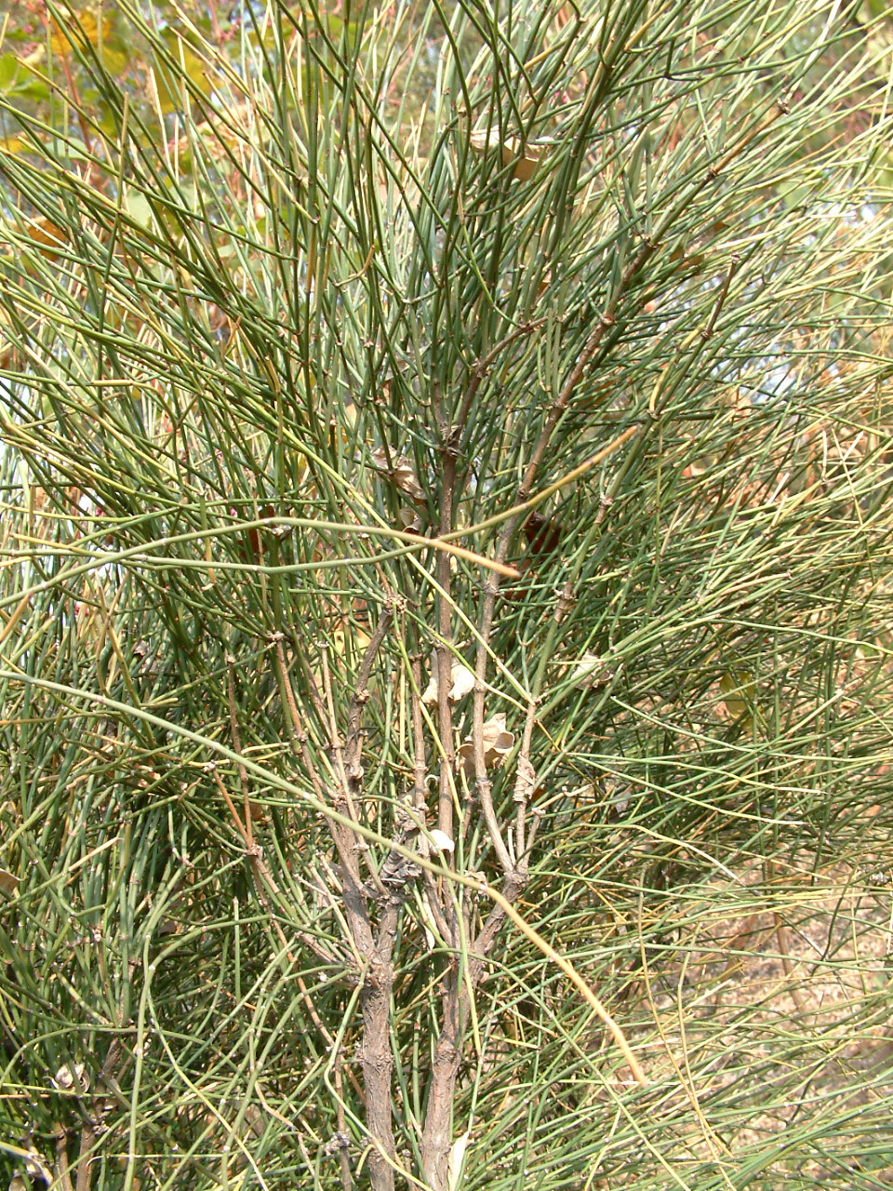
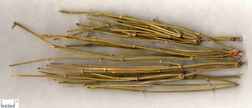
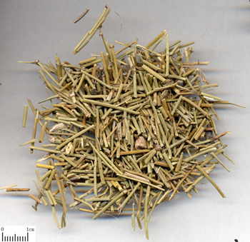

Slide 99
第六讲 解表药
（麻黄）
麻黄的功效是，发汗解表、平喘、利尿。
麻黄的第一个功效发汗解表。发汗解表功效针对的主治证是风寒表实证。麻黄首先是一个发散风寒的药，它和其他的发散风寒药一样，都可以治疗风寒表证。风寒表证的临床表现，有恶寒发热，而且恶寒比较重，头身疼痛，有的鼻塞、流涕、咳嗽，舌苔薄白，舌质比较淡，口不渴，脉浮紧，对于风寒表证，麻黄完全可以使用。“开泄腠理，透发毛窍”，这主要是说它有比较明显的发汗作用。有的书上直接说“麻黄是发汗解表的第一要药”，都是在表述它的个性特征。

Slide 100
第六讲 解表药
（麻黄）
麻黄在临床上主要就用于风寒表证当中的表实证。这种表实证就是无汗，而且一般的解表药，不容易达到发汗的效果，临床上把它称为外感风寒的表实证。但是麻黄单用，虽然发汗作用相对而言比较强，但它的强度仍然非常有限。对于这样的外感风寒表实证，在一般常用的剂量内用单味麻黄，很难收到明显的发汗解表效果，所以往往和桂枝相须为用。
桂枝与麻黄，在发汗解表方面，它们能够相互协同增效，都是同类的，性能功效相似，组合在一起能够明显增强发汗解表，有一个互补的优势，就是麻黄和桂枝治疗外感风寒表实证，相须为用。

Slide 101
第六讲 解表药
（麻黄）
第二个个性特征就是结合它的第二个功效——平喘止咳的功效。外感风寒，外邪郁闭，很容易造成肺的清肃功能失调，引起肺气壅遏而气喘咳嗽，所以在风寒表证当中，经常兼有咳喘的症状。如果是这种表实无汗，又兼有咳喘，那么麻黄既可以发散风寒，发汗解表，同时又可以通过它的止咳平喘作用，缓解咳喘这个症状，这也是它的最佳适应症。所以《伤寒论》麻黄汤主治的外感表证，就是这样一个证候，这就是麻黄治疗表证的第二个个性特征。

Slide 102
第六讲 解表药
（麻黄）
麻黄的平喘，对应的是用于咳喘证，是外感风寒、邪气外束影响了肺的宣发功能，而导致肺气上逆，不能清肃下降，通过宣肺有利于咳喘的减轻。可见，宣肺和平喘又有一个因果关系，通过它的宣散肺气的作用，有利于缓解咳喘的症状。
之所以说麻黄止咳平喘首选的最佳主治证是咳喘而兼有风寒外感，它一方面直接止咳平喘，更能够发散风寒，祛除外邪，这时两方面的功效同时发挥治疗效果，标本同治，所以是最佳的。但是麻黄的平喘止咳作用很强，尤其是平喘，在我们要学的药物里面，作用的强度都是屈指可数的，后面要学止咳平喘的药，和那些药比较起来，麻黄平喘一点都不逊色。
第三个个性特征：利尿。它主要治疗水肿兼有表邪或者说兼有表证。

Slide 103
第六讲 解表药
（麻黄）
炮制
使用注意
麻黄如果用蜂蜜来拌炒，就叫炙麻黄或者叫蜜炙麻黄。在炒的时候它里面的挥发油，有一定的损耗，相对来说，它发汗解表的作用就减弱了，它的止咳平喘作用就相对增强了。而且蜂蜜本身有一定的平喘止咳作用，所以没有外感风寒，比如肺热喘咳，一般就宜用蜜炙麻黄。
麻黄直接用草质茎时的作用比较峻猛。如果把麻黄捣绒，就像乱麻一样，它的药性就变得相对缓和一些。
对于发汗解表药来说，汗多的不能用，辛温要一般热证要慎用。
麻黄使用注意的特殊地方，过去认为它是峻药，不能轻用。现在发现它的主要不良反应，一个是能够收缩血管，升高血压。另外，它能兴奋中枢，对于失眠患者它可以加重失眠。所以我们书上主要就强调了对高血压和失眠的患者，在临床使用的时候要慎用。这是其他解表药没有而麻黄特有的注意事项，我们就只记这一些个性的、特殊的。

Slide 104
桂枝Gùizhī
——《神农本草经》
【为樟科乔木植物肉桂Cinnamomum cassia Presl的嫩枝。主产于广西、广东等地。3～7月割下嫩枝。本品有特异香气，味辛辣、微甜。以幼嫩、色棕红、气香者为佳。切片或切段，阴干。生用。

Slide 105
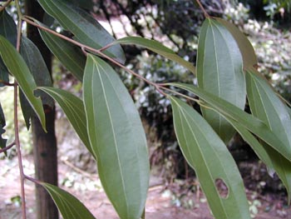
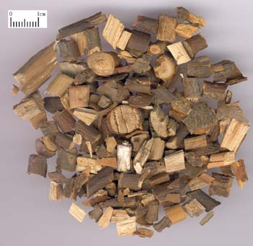

Slide 106
第六讲讲 解表药
（桂枝）
来源
功效
发表解汗
温通经脉
温阳助气
桂枝是樟科植物肉桂树的枝条，后面在温里药当中要介绍一味药，叫肉桂，二者来源于同一植物。这是一种高大的乔木，在我国主要生长在广西，最好的是出产在越南的清华省。把当年的幼枝条割下来，直接切片，就是肉桂树的幼嫩的枝条，所以称为桂枝。枝是它的入药部位，桂是它的植物来源。

Slide 107
第六讲 解表药
（桂枝）
桂枝发汗解表，这和麻黄一样，也可以叫做发散风寒，它也有发散风寒药的共性，也可以广泛用于一般的风寒表证。桂枝作为一个发散风寒药的个性特征，就是我们书上讲的，它的发汗作用较麻黄温和，在临床上风寒表实证和表虚证都可以使用，这是桂枝解表功效最基本、最主要的特征。
对于外感风寒的表实证。桂枝作为麻黄的辅助药相须为用。为什么相须为用呢？前人认为麻黄主要在于开泄腠理，透发毛窍，就是把汗孔打开，让它容易出汗。而桂枝呢？它可以畅旺营血，使营血能够畅旺于肌表，人体的汗液是营阴在阳气的作用下化生的，并排泄于外，桂枝 可为汗液提供物质基础。

Slide 108
第六讲 解表药
（桂枝）
对于外感风寒的表虚证，如果按照虚实辩证，表实证和表虚证都是属于实证的，都不是虚证。表实和表虚以是不是有汗为主要判断，不容易出汗，就叫表实证。如果外感风寒其他症状完全相同，但是患者有自汗，自己觉得好像在出汗，这个时候肌表就处于一种不固密的状态，称为表虚证，实际上它也是一种实证，因为邪气盛则实，这种外感风寒的表虚证，也是邪气盛的。它本质上是实证。所以不能误认为这个虚就是虚证。表实是实证，表虚也是实证，都是邪气盛的病证。

Slide 109
第六讲 解表药
（桂枝）
桂枝的第二个功效，温通经脉，也可以把它说成温经散寒，都是对经脉受寒病病证的治疗有效，由此而概括出来的一种作用。对桂枝而言，温通经脉的功效，或者说温经散寒的功效，在临床上的主治主要有两个方面：一个方面是用于寒凝血瘀证，寒邪凝滞在血脉当中，黄帝内经就谈到了血液的一个特征是遇寒则凝，血脉受寒了，最容易凝结而成为瘀血，所以寒凝血瘀在血分证中是很常见的一种情况。桂枝本身不是活血化瘀药，但是它有助于消散血脉中的寒邪，使血脉流畅，所以它常常配伍活血化瘀药，治疗寒凝血瘀引起的月经失调、痛经、或者癥瘕，甚至于跌打损伤等淤血证。大家就应当清楚这一点，它本身没有活血化瘀功效，主要是驱逐了血脉中寒邪，有助于增强活血化瘀药的活血化瘀效果，所以常常和活血化瘀药组成复方。
另外，该功效也用于风寒痹病。痹病就是风寒湿邪凝滞在人体的关节、经络这些部位。桂枝本身也不是祛风湿药，但是它和祛风湿药同用，能够增强祛风湿的效果，所以在治疗风寒痹病的很多方当中，也有桂枝。

Slide 110
第六讲 解表药
（桂枝）
桂枝的第三个功效，温阳助气。温阳助气这个功效，在很多中药学书上都把它叫做温阳化气，其实这两种表达方法的内涵宽窄不一样。温阳助气，内涵比较宽；温阳化气比较局限。这两者比较起来，应该说温助阳气要更为准确一些。
从古至今，桂枝的应用包括了温阳化气，对肾与膀胱虚寒，气化不行而引起的水肿、痰饮、或蓄水证，是都有阳虚的，桂枝完全可以用。

Slide 111
第六讲第十八讲 解表药
（桂枝）
至于性能，其辛温和麻黄是一样的，它也是治寒证的，所以是温性的药；也是发散的药，同样是辛味的药；为什么桂枝又有甘味？这是因为助阳属于补虚的范畴，所以桂枝的味就是辛甘，实际上桂枝的真实滋味也带一点微甜的味，但是这里主要是强调作为性能的味。之所以一直把甘味保留下来，就是由于它有这个功效，助阳属于补虚的范畴，甘能补，体现了五味的理论。归经呢？解表是归肺经，寒凝血瘀主要是肝心经，温阳助气主要在肾，当然加上脾也完全可以。所以，桂枝的归经比较多，五脏都有，但其中主要的是肺、肾、心，其次才是肝和脾。

Slide 112
第六讲第十八讲 解表药
（桂枝）
桂枝的用法、用量有一点特殊性，就是药材很芳香，相对于麻黄来说，尽管教材上没有写不宜久煎，但它是含芳香性挥发油的，久煎也会影响药效，这也是这一章药的共性。它和麻黄一样，因为发汗解表，汗多的不宜用，津液受伤的也不能用；是个温性的药，热证要避免使用，这都是属于共性的。桂枝在使用注意中有一点属于它的个性，就是书上谈到的血热妄行，它更容易动血，所以尤其要忌用。桂枝在发散风寒药中，温通血脉，是长于入血分的药，其他的很多药都是入气分为主的，或者入血分都不典型，桂枝是以入血分为主，那么入血分的温性药，而且温性还是比较强的，所以它容易动血，血热妄行的就会加重出血症状。所以在发散风寒药当中，桂枝的这一个知识点，就是它特殊的使用注意。

Slide 113
第七讲发散风热药
（概述）
发散风热药的共有功效是发散风热或者疏散风热，也可称散风热或疏风热。
典型的发散风热药主治有两种，一种是一般的风热感冒，也叫风热表证；另一种是温病初期的卫分证。
发散风热药，以其外散风热之功，大多可以清头目、利咽喉及祛风止痒，以主治风热所致的头昏、头痛、目赤痒痛、咽喉不利和皮肤瘙痒；这类药还多兼有清热和透疹的功效，还常主治不同的里热证和麻疹初起，疹出不畅。

Slide 114
第七讲发散风热药
（概述）
性能：祛风解表，同样都可以有辛味；因其又是清泄的药物，所以一般又兼苦味。该类药既是解表药，又是清热药，故均偏于寒凉，虽有辛凉解表之说，但除薄荷、葛根之外，一般都称其性寒或微寒。这节药均可主治表证，故均主要归肺经；另外，因其清热等兼有功效，还应有其他相应的归经。其因解表而作用趋向偏于升浮，但兼清泄者，又有沉降之性。从狭义的毒性而论，本节药物皆为无毒之品。
不宜久煎的要求，对于发散风热药来说，原则上也是适用的。

Slide 115
薄荷Bòhó
——《新修本草》
为唇形科多年生草本植物薄荷Mentha haplocalyx Briq.的地上部分。主产于江苏、浙江、湖南等地。夏、秋二季茎叶茂盛或花开至三轮时，选晴天，分次采割。本品揉搓后有特殊清凉香气，味辛凉。以叶多，色深绿，味清凉，香气浓者为佳。切段，生用。

Slide 116
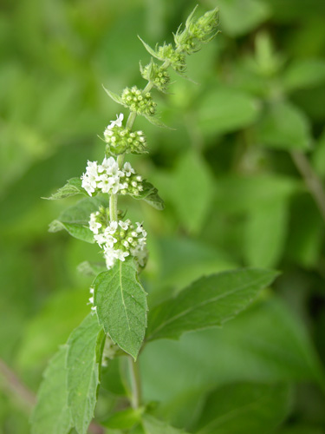
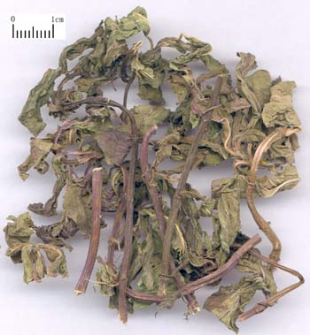

Slide 117
第七讲发散风热药
（薄荷）
薄荷是唇形科的草本植物，以它的整个地上部分入药。
薄荷和荆芥，经常配伍使用。因为薄荷在发散风热药当中，是发汗解表最强的一种药，这一类的发散风热药，发汗解表作用都不强，薄荷是其中最为明显的，真正有发汗解表的作用，所以薄荷不但用于风热表证和温热病的卫分证，在很多治疗风寒表证的方当中，如荆防败毒散这一类方里面，既用荆芥，也用薄荷。对于荆芥来讲，是第一节药中温性最不明显的，所以还广泛地用于风热表证。薄荷虽然是发散风热药，但常用于风寒表证；荆芥是发散风寒药，又常用于风热表证。这两个药在解表、清头目、利咽喉、止痒、透疹这些方面都有相似之处，主治也是相似的。不同的地方在于现在人为地把荆芥、薄荷分在了不同类的药中，一个是在偏温性的一节、一个是在偏凉性的一节。

Slide 118
第七讲发散风热药
（薄荷）
从功效来说，比较有实用价值的区别是荆芥炒炭有止血的作用，可以用于出血症。而薄荷还有疏肝和化湿的作用，过去只强调了它的疏肝作用，因为逍遥散里面用了薄荷来疏肝理气，治疗肝郁气滞。其实薄荷不但能疏肝，对于胃肠气滞同样有较好的效果，胃肠气滞，脘腹胀满，用一点薄荷就有效。过去西药制剂中有一个陈皮酊，治疗脘腹胀满，陈皮酊里面就加了薄荷油，其实是用于治疗脾胃气滞的。

Slide 119
第七讲 发散风热药
（薄荷）
另外，薄荷也有一点芳香化湿的作用，对于脾胃有湿浊，舌苔比较厚腻、恶心、呕吐、腹泻，加一点薄荷在里面，比较有效。像张锡纯对于薄荷的化湿浊的作用，还给予高度的重视；一些古方里面，尤其是治疗暑证时，无论暑热症还是暑湿证，或者是所谓的刮痧腹胀、吐泻，很多方里面是有薄荷的。
薄荷很芳香，所以不宜久煎。书上分了薄荷叶和薄荷梗，在临床上这样分开用的并不多，因为梗和叶不像紫苏那样好区分开来，所以药材当中往往是不分的。
两者祛风解表、清头目、利咽喉、止痒和透疹的功效都是相同的，主治也是相同的，而且经常配伍同用。但有两点不一样，一是性能分别偏于寒温，有一点差异；另一个是兼有的功能，荆芥炒炭止血，薄荷疏肝、化湿。

Slide 120
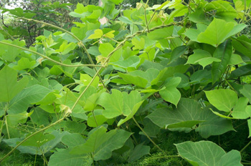
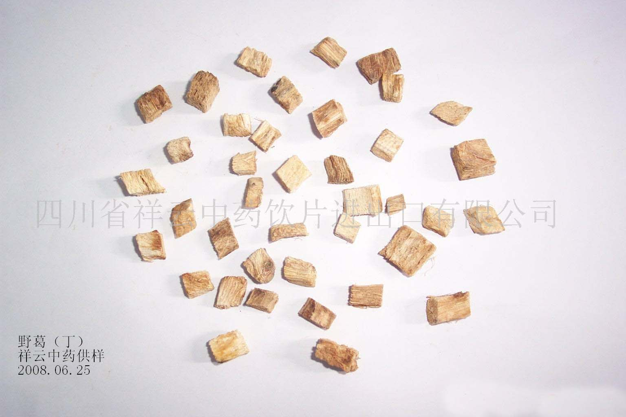
葛 根 Δ
根入药,生用或煨用 。

Slide 121
第七讲发散风热药
（葛根）
来源于豆科植物野葛，野葛粉质比较少、黄酮类有效成分比较高。
葛根能解表退热，是偏凉性的药，当然温热病和风热感冒可以用，但是葛根治疗感冒最大的特征在于除项强，在感冒当中出现项强最多的是风寒感冒，寒邪凝滞会引起项强。风热感冒和温病初期很少出现项强，所以用葛根消除项强，风寒感冒用的机会比风热感冒多，因此不是典型的发散风热药。《伤寒论》治外感风寒表实无汗又有项强用葛根汤葛根汤就是葛根加入麻黄汤中。如果外感风寒表虚自汗又有项强，用的是桂枝加葛根汤。张仲景充分利用了葛根除项强的特征，麻黄汤和桂枝汤都是治疗风寒表证有名的方，葛根加在里面使用，由此也说明了葛根不是典型的发散风热药。
出现项强的原因，传统认为是风寒凝滞，筋脉不舒，是颈部筋脉失去津液濡养出现的症状，葛根能解表，而且通过升阳气、生津液濡润了颈部的筋脉，所以解除了项强。

Slide 122
第七讲发散风热药
（葛根）
葛根发表解肌，因为陶节庵有一个柴葛解肌汤，这个方最适用于感冒两三天以后，邪气已从皮毛进入肌肉，寒邪开始入里化热，葛根是主药，故有葛根能解肌之说。
葛根的升阳是升举脾胃的阳气，和柴胡、升麻一样，但主治不一样，一般的脏器下垂，多用柴胡和升麻，葛根的升阳多用于脾气下陷的腹泻，用来升阳止泻，如七味白术散。
葛根能够生津，用于温热病耗伤津液以及消渴。生津的途径有很多，最主要的是养阴生津，另外也可以益气生津。
葛根解表生津、透疹一般是生用的，升阳止泻一般用煨葛根。

